Slide 1
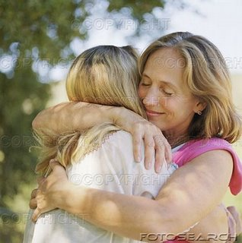
La importancia del perdón en la iglesia
ESCUELA SABÁTICA
IGLESIA ADVENTISTA DEL 7° DÍA

Slide 2
SERVICIO DE CANTO
HIMNO # 55

Slide 3
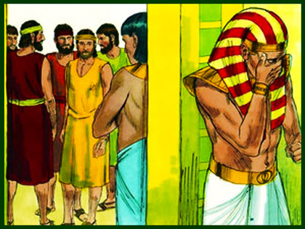
LECTURA BÍBLICA
Génesis 45:5 José perdonó a sus hermanos, Jesús vivió en su corazón y Dios lo prosperó
en Egipto.

Slide 4
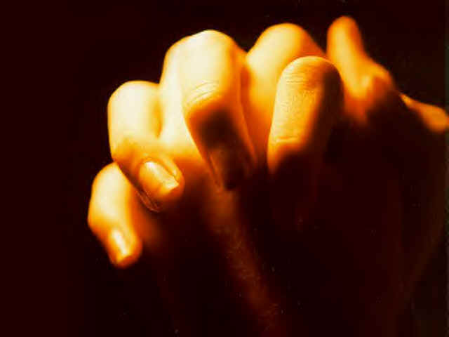
Oremos

Slide 5
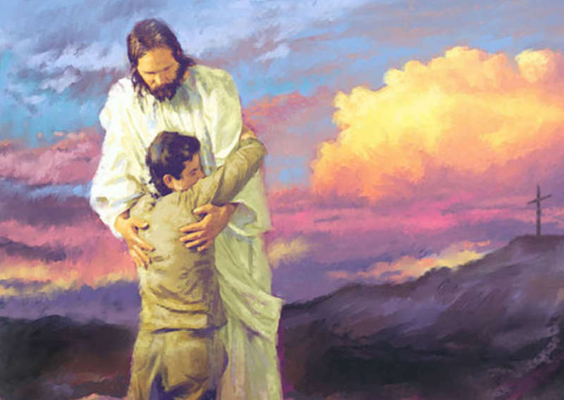
PROPÓSITO
Comprender que Dios habilita todo el proceso del perdón, dándonos la capacidad de perdonar y de pedir perdón.

Slide 6
¡Extra, extra, conoce la noticia:
“Gobernador de Egipto perdona a sus hermanos después de haber sido vendido por ellos como esclavo”!

Slide 7
BIENVENIDOS
¡Qué alegría da escuchar esta noticia!, ¡perdonar!
Te damos la más cordial bienvenida
y te invitamos a recordar y leer el Salmo 86:5.

Slide 8
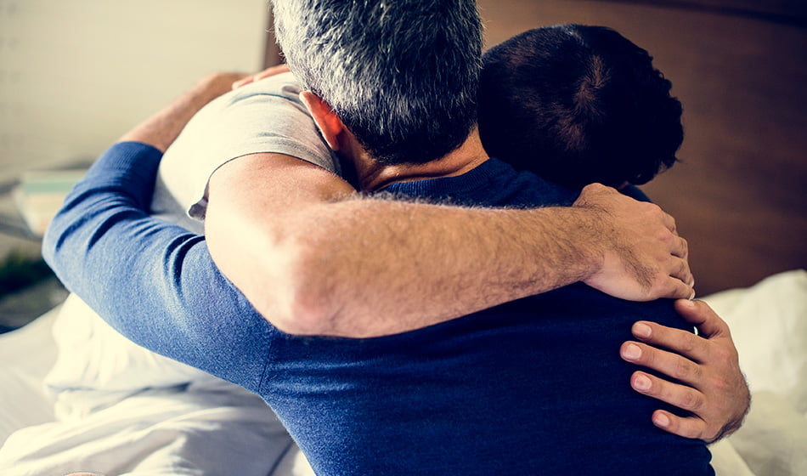
“El perdón es una decisión que no siempre es fácil. Al practicar el perdón, vislumbramos el gozo,
la alegría, la calidez y el carácter de Dios que transforma todo nuestro ser.

Slide 9
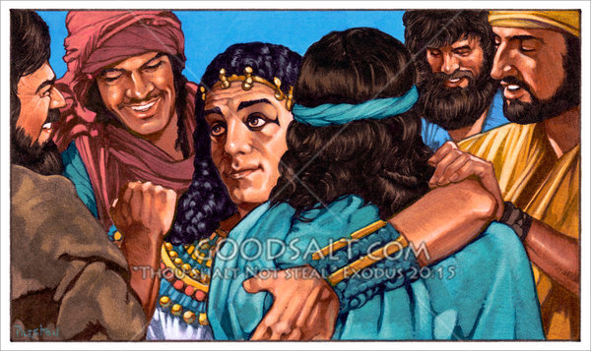
José, es una muestra
de cómo; a pesar de haber experimentado el rechazo, envidia y desprecio de sus hermanos,
logró perdonar y así logro vivir con verdadero amor, esperanza y perdón.

Slide 10
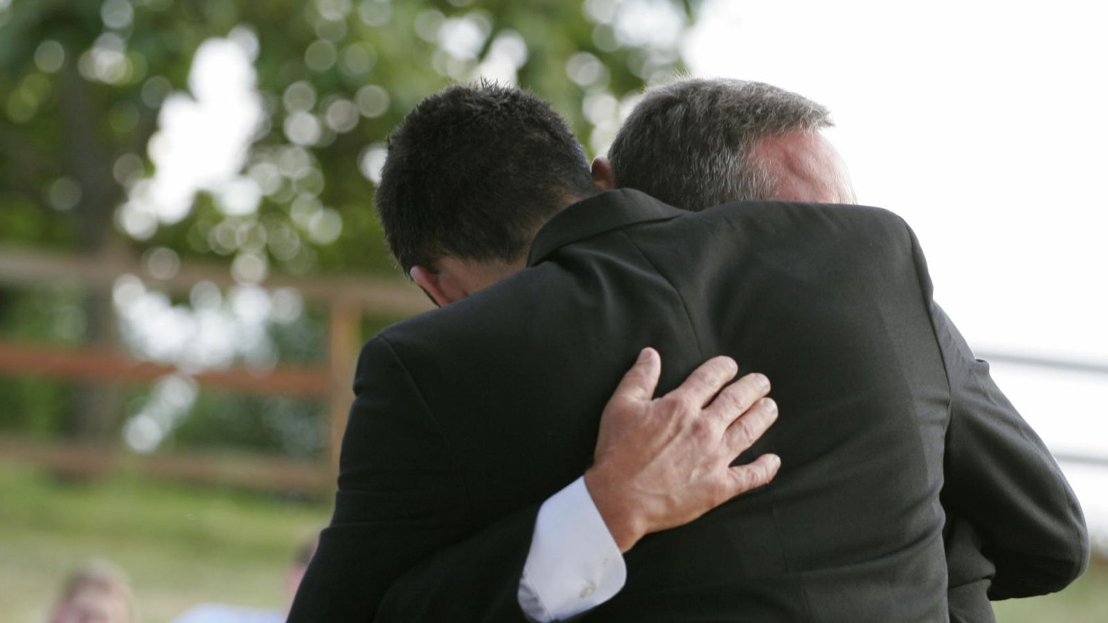
Los cristianos pueden
perdonar y dejar atrás el dolor y el sufrimiento porque alguien ha pagado el precio”
Descanso en Cristo pág. 69.

Slide 11
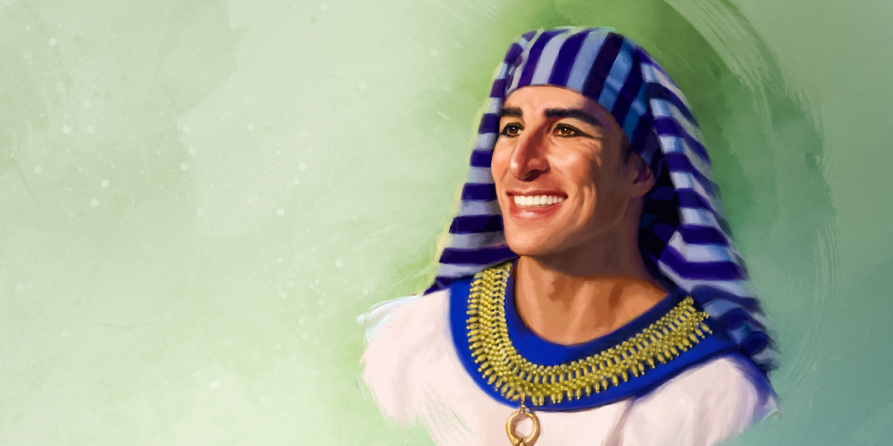
La vida de José ilustra el poder del perdón.
Es un excelente ejemplo de la gracia del perdón.

Slide 12
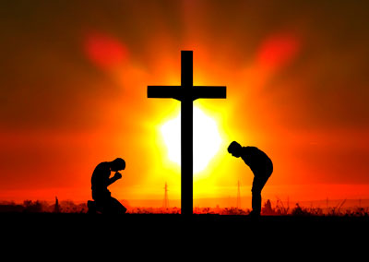
HIMNO DE ALABANZA
#241 “Perdón te ruego, mi Señor y Dios”.

Slide 13
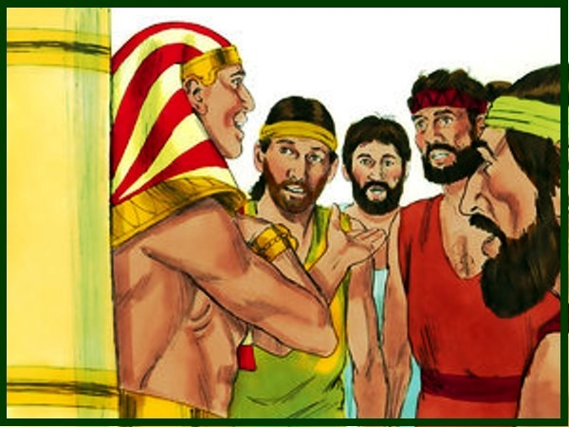
José decidió dejar atrás el pasado y continuar una vida feliz con su familia. Oremos por aquellos
que nos han herido y pidamos a Dios que nos quite la ira, el odio, el resentimiento y que nos dé
esa capacidad para perdonar.

Slide 14
NUEVO HORIZONTE
INVERSIÓN
¿En qué estás invirtiendo?

Slide 15
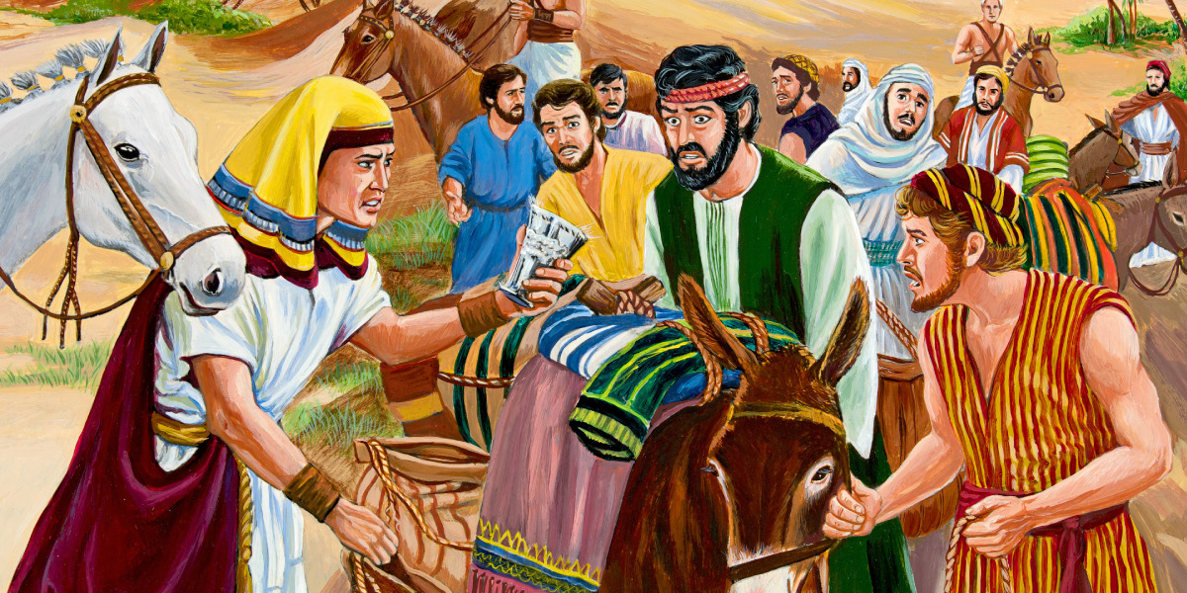
“Durante los años en que José había estado separado de sus hermanos, ellos habían cambiado de carácter.

Slide 16
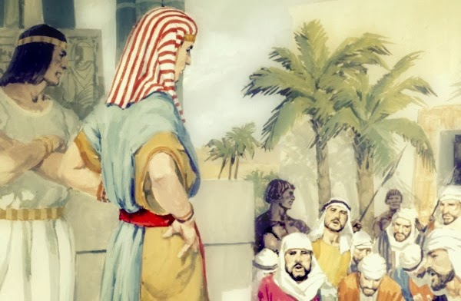
Habían sido envidiosos, turbulentos, engañosos, crueles y vengativos; pero ahora, al ser probados por la adversidad, se mostraron desinteresados, fieles el uno al otro, consagrados
a su padre y sujetos a su autoridad, aunque ya tenían bastante edad”. (Patriarcas y profetas, p.227).

Slide 17
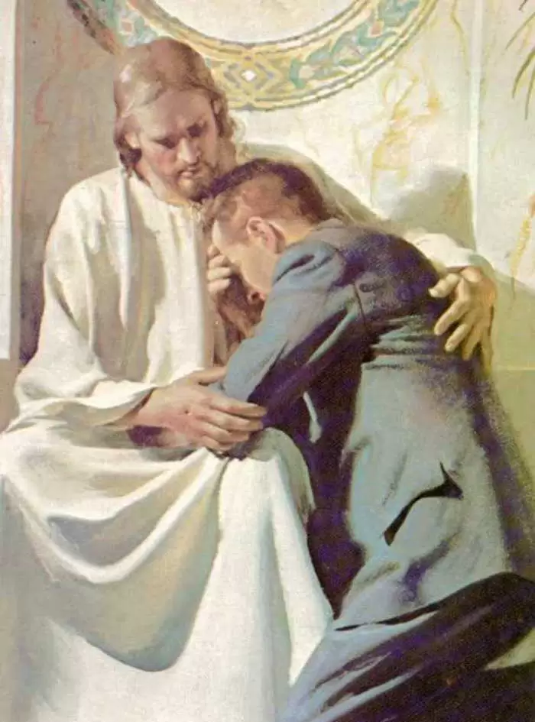
LEAMOS TODOS ESTE SALMO
Salmo 32 Confesión y perdón

Slide 18
MISIONERO MUNDIAL
ALFRED C. MACHONA
16 DE ABRIL DE 2022

Slide 19
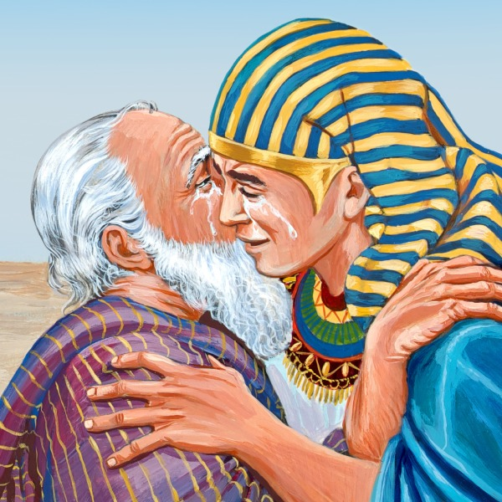
Imaginemos esta frase dicha a un padre doliente y avanzado en años: “José vive aún, y él es el
señor en toda la tierra de Egipto”

Slide 20
INFORME SECRETARIAL

Slide 21
Y quedaba otro acto de humillación para los diez hermanos de José: Confesar a su padre el
engaño y la crueldad que durante años había amargado la vida de él y la de ellos.

Slide 22
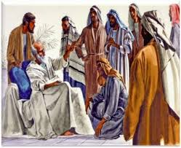
Jacob no los
había creído capaces de tan vil pecado, pero perdonó y bendijo a sus descarriados hijos.

Slide 23
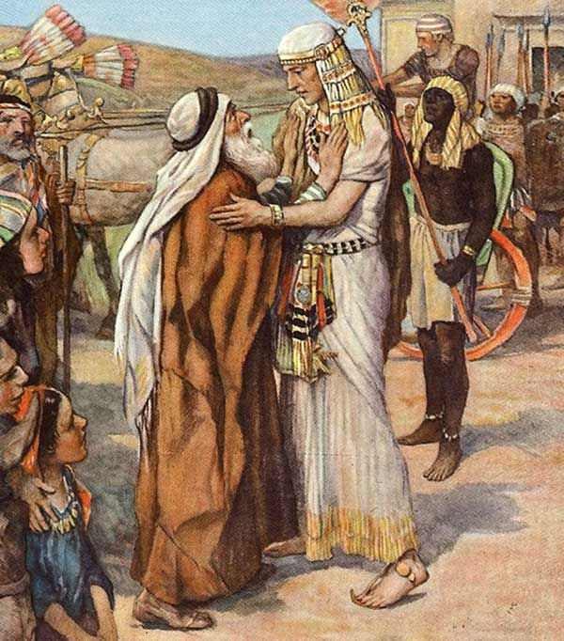
CONCLUSÍÓN
Imaginemos esta hermosa escena: José viniendo en su carro oficial. Olvidando el esplendor de
su ambiente y la dignidad de su posición y saltando de su carro y corriendo a dar la bienvenida
a su padre. Echándose a su cuello y llorando.

Slide 24
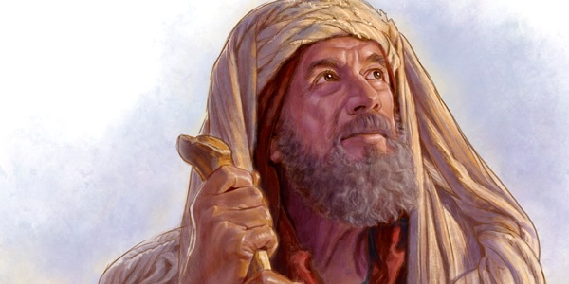
“Entonces Israel dijo a José: Muera yo ahora, ya
que he visto tu rostro, pues aún vives”. Pero todavía se le otorgaron diecisiete años.

Slide 25
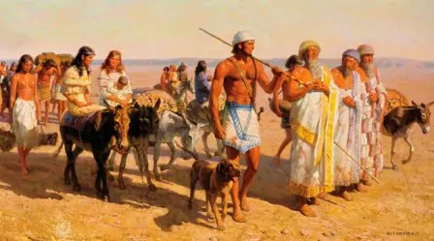
Jacob vio evidencias de un verdadero arrepentimiento en sus hijos y vio a su familia rodeada de todas las condiciones necesarias para convertirse en una gran nación.

Slide 26
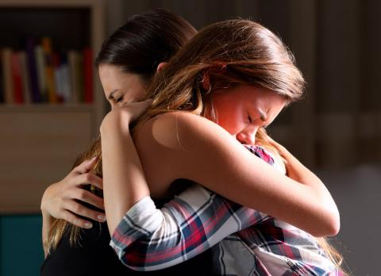
Dios desea que aprendamos a perdonar a nuestra familia y a nuestros hermanos, así como lo hizo José.

Slide 27
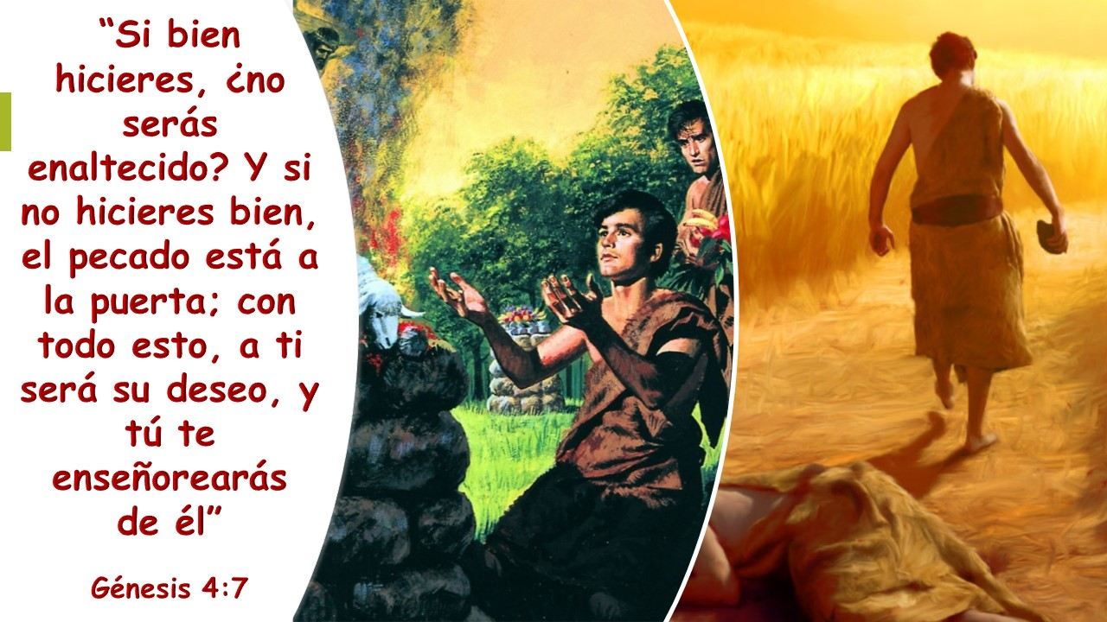
VERSÍCULO PARA MEMORIZAR

Slide 28
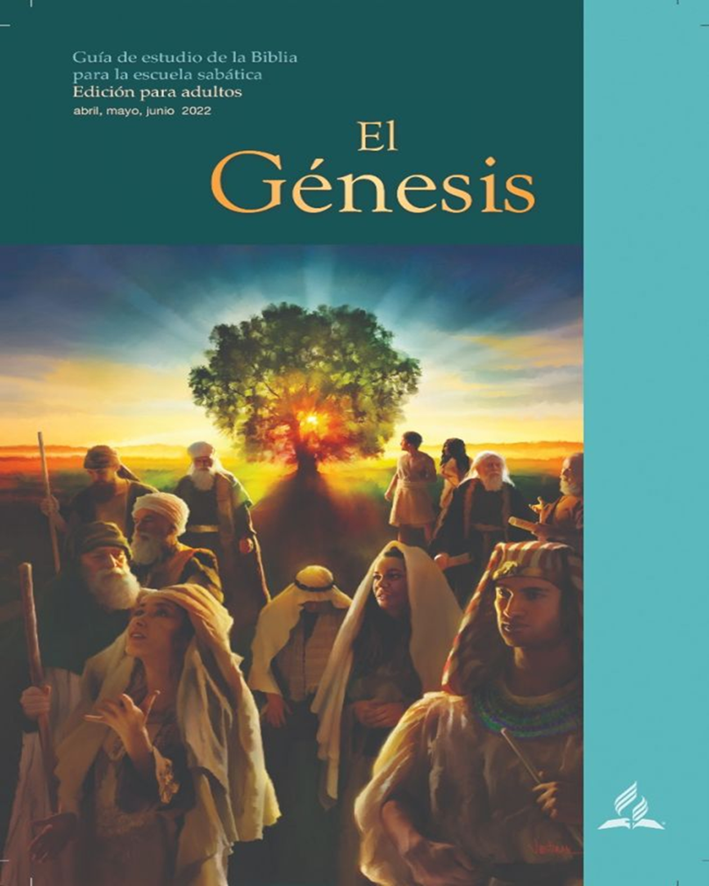
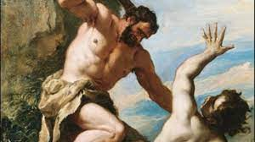
REPASO DE LA LECCIÓN # 3
CAÍN Y SU LEGADO

Slide 29
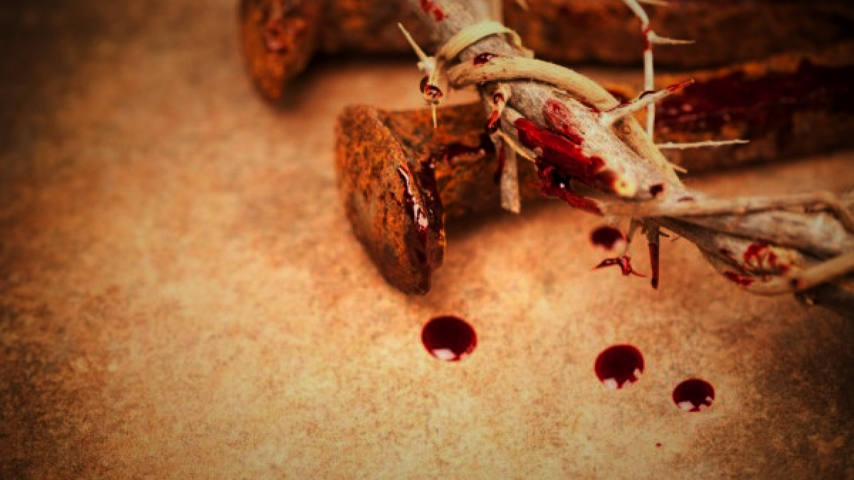
HIMNO FINAL
#289 “Qué me puede dar perdón”

Slide 30
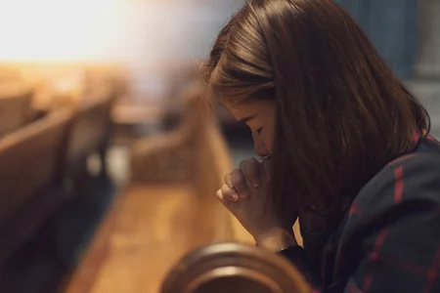
ORACIÓN FINAL

